Slide 1
Дұрыс тамақтанудың негізгі ережелері:
Тамақты үстелдің басында отырып қабылдау керек. Егер тамаққа зейін салмаған жағдайда, адам тойғанын білмей қалып, артығымен тамақтанады.
Тамақты асықпай, мұқият шайнап, тамақтану режимін сақтап жеу керек. Тамақты жиі және аз мөлшерде, күніне бес рет қабылдаған жөн.
Таңертеңгі асты мұқият қабылдау. Егер организм 10-12 сағат тамақ қабылдамаса, онда организмдегі қант азайып кетеді.
Дұрыс тамақтанудың негізгі шарттары:
Тағамның құрамында негізгі қоректік заттар (белок, көмірсу, май) болуы тиіс.
Тамақ рационында (дәрумендер, тағамдық талшықтар) болуы тиіс.
Тәулік бойы тамақтану тәртібін, мөлшерін сақтау.

Slide 2
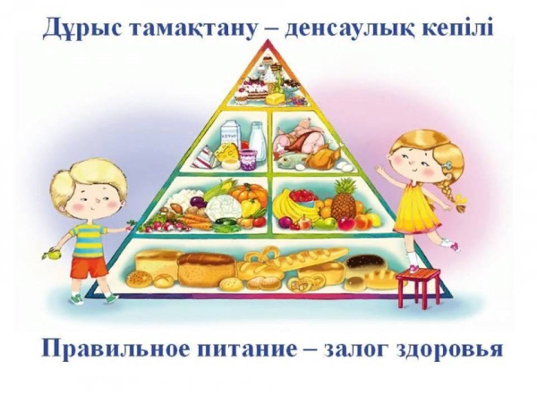

Slide 3
